Slide 1
CIENCIAS NATURALES:
LA FÍSICA

Slide 2
LA FÍSICA
LA FÍSICA
CIENCIA
ENERGÍA
Es la ciencia que observa la naturaleza y propone leyes que rigen su comportamiento. Además estudia las propiedades de la electricidad, el sonido, la óptica, la mecánica y los fenómenos térmicos
Es el resultado de los procesos de investigación.
Propiedad asociada a los objetos y sustancias que se manifiesta en las transformaciones que ocurren en la naturaleza.

Slide 3
RESPONDE LAS SIGUIENTES PREGUNTAS:
¿Qué crees que es la medida?
¿Has escuchado antes la palabra metro? ¿para qué se usa?
¿Conoces otras maneras de medir los objetos?
¿Crees qué tener medidas es importante?

Slide 4
RESPONDE LAS PREGUNTAS DE LA PÁGINA 386:
¿CUÁL ES TU EDAD?
¿CUÁL ES TU PESO?
¿CUÁL ES TU ESTATURA?
¿CUÁNTOS HERMANOS TIENES?

Slide 5
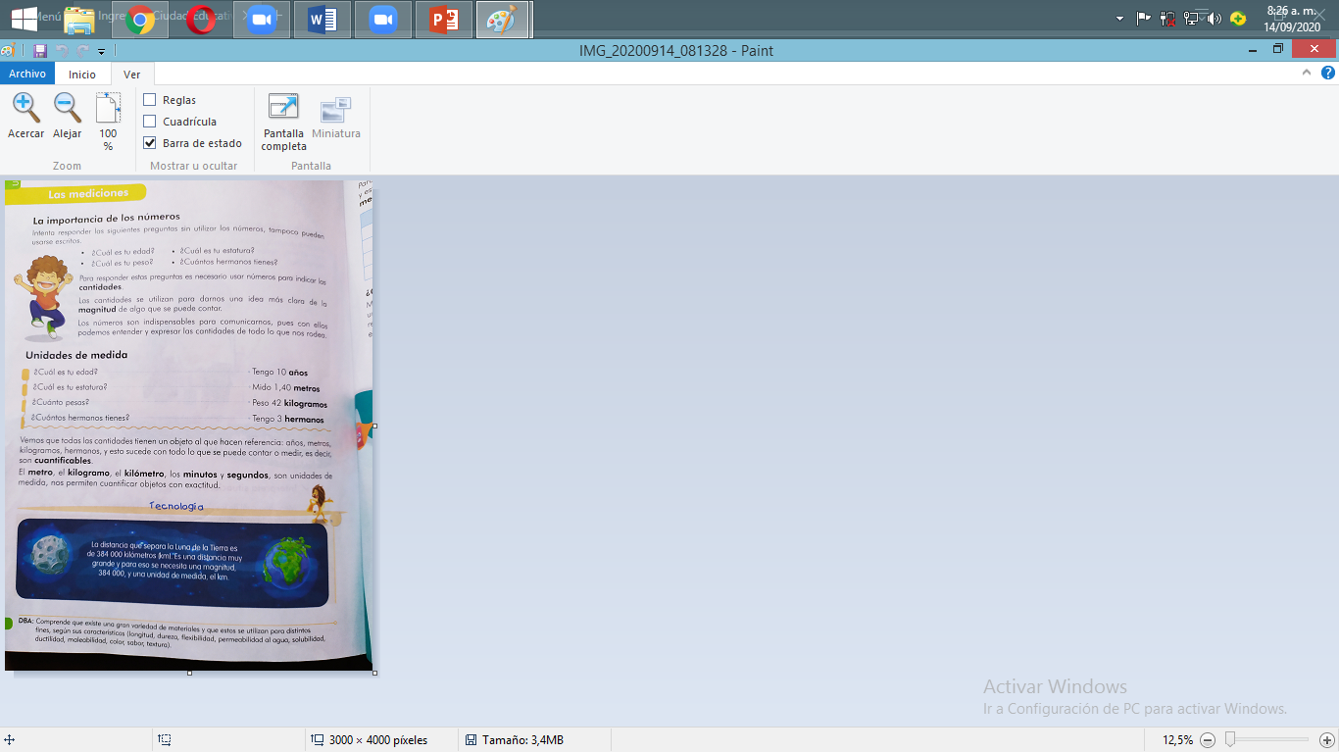

Slide 6

DESARROLLA LOS PUNTOS 1 Y 2 DE LA PÁGINA 387. ADEMÁS LA SOPA DE
LETRAS DE LA PÁGINA 394:

